Slide 1
Презентацию подготовила
Любаева И.В.,
учитель начальных классов ГБОУ СОШ с. Мосты

Slide 2
Улыбнемся, пожелаем друг другу удачи!
Сегодня у нас необычный урок,
На нем подведем мы работы итог!

Slide 3
Правильно сиди при письме!
Тетрадь с наклоном положу,
Ручку правильно держу,
Сяду прямо, не согнусь,
За работу я возьмусь.

Slide 4
ЗАДАНИЕ 1
Подумай и найди «лишнее» слово.
применяем,
1. Тема, цель, урок.
2.Повторение, польза,
исследуем.
3.
упражнение, правило.
Наблюдаем,
4. Ошибка,
открываем,
исправление.
5.
Повторяем,
знания, закрепление.
6. Отметка, радость,
оцениваем.

Slide 5
ЗАДАНИЕ 2
Удивляет(?)ся, радоват(?)ся, знаеш(?),береч(?),(не) спешите, (не)волнуйтесь, прилета..т, трат..т
Прочитайте слова и сформулируйте задание.

Slide 6
Правописание глаголов
не с глаголами
Ь после шипящих
-тся
-ться
спряжение глаголов

Slide 7
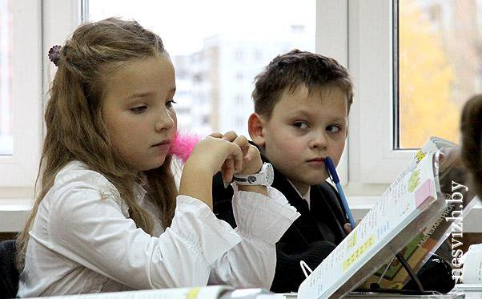
Излагай свое мнение коротко, четко.
Умей слушать своих товарищей, не перебивай.
Не согласен с мнением товарища, докажи свою правоту.
Каждый имеет право на ошибку, не критикуй товарищей.
«Работа в парах»
Правила работы в паре:

Slide 8
Повторение изученных орфограмм
в глаголах
Найди слова, в которых допущены ошибки. Исправь их письменно.
Умница, купаца, красавица, курица, останеца, участница, девица, уляжеца, одеваца.
ЗАДАНИЕ 3

Slide 9
Купаться, останется, уляжется, одеваться.
Проверь
ЗАДАНИЕ 3

Slide 10
Выпиши слова, в которых после шипящих пишется мягкий знак.
бежиш(?),ходят(?) береч(?), молчиш(?), прыгают(?), помоч(?), ответиш(?) сторож(?), скучаеш(?).
Проверь себя: выписать нужно шесть слов.
ЗАДАНИЕ 4

Slide 11
ЗАДАНИЕ 5
Раскрой скобки. Запиши слова в два столбика.
(Не)навидеть, (не)бывает, (не)хочу, (не)годовать, (не)сберегли, (не)выучил, (не)останется, (не)доумевать, (не)взлюбить, (не)плакать.

Slide 12
не с глаголами без не не употребляются
не бывает ненавидеть
не хочу негодовать
не сберегли недоумевать
не выучил невзлюбить
не останется
не плакать
Проверь
ЗАДАНИЕ 5

Slide 13
ЗАДАНИЕ 5
1 вариант:
Укажи глаголы, у которых в
окончании пишется Е.
2 вариант:
Укажи глаголы , у которых в окончании пишется И.
Дар…шь, терп..т, дела..м, гон..шь, леч..т, та..т, танцу..шь, пробега..т .
Обменяйтесь тетрадями, проверьте работу своего соседа по парте.

Slide 14
ЗАДАНИЕ 6
1.Найди на картинках слова, которые относятся к теме нашего урока, запиши их в тетрадь.
2*Составь 1-2 предложения со словами, которые тебе понравились.
на

Slide 15
Домашнее задание:
Учебник с.43 упр 2
П.т. «Учусь писать без ошибок» с. 54-55

Slide 16
Рефлексия
Я узнал(а)..
Я открыл(а)..
Я научился(лась)..
Я смог(ла)..
Я могу похвалить себя и своих одноклассников…

Slide 17
Спасибо за работу, ребята!

